Slide 1
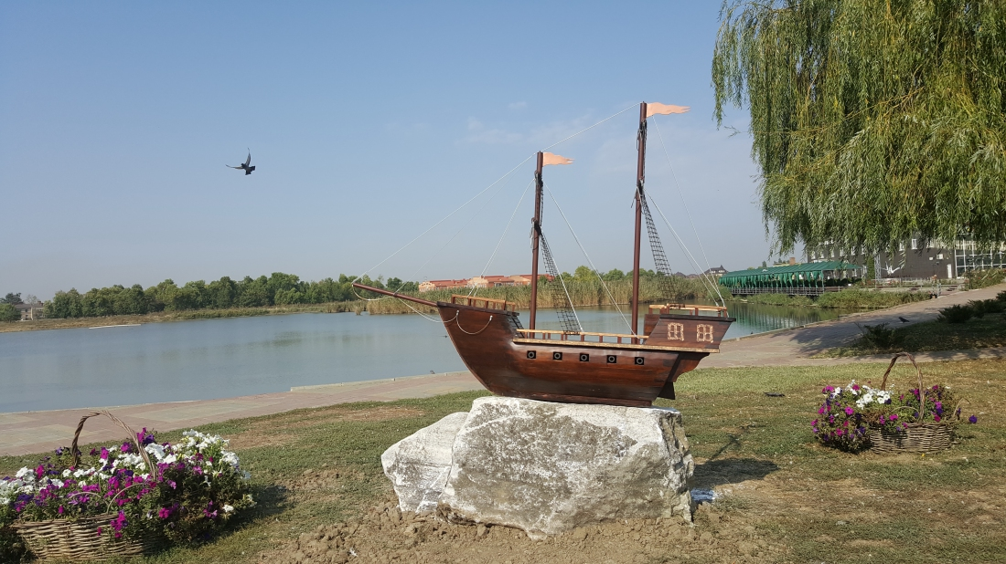

МУНИЦИПАЛЬНОЕ ОБРАЗОВАНИЕ
СЛАВЯНСКИЙ РАЙОН
БЮДЖЕТ
на 2023–2025 годы
Notes:
1

Slide 2
При составлении проекта бюджета муниципального образования Славянский район на 2023 год и плановый период 2024 и 2025 годов учтены:
Указ Президента Российской Федерации от 07.05.2018 № 204 «О национальных целях и стратегических задачах развития Российской Федерации на период до 2024 года»
Указ Президента Российской Федерации от 21.07.2020 № 474 «О национальных целях развития Российской Федерации на период до 2030 года»
Основные направления бюджетной и налоговой политики муниципального образования Славянский район на 2023 год и плановый период 2024-2025 годов
Прогноз социально-экономического развития муниципального образования Славянский район на 2023 год и плановый период 2024-2025 годов
Муниципальные программы муниципального образования Славянский район
Положение «О бюджетном процессе в муниципальном образовании Славянский район», с учетом приоритетов государственной политики, определенных основными направлениями налоговой и бюджетной политики Российской Федерации на 2023 год и плановый период 2024 и 2025 годов
Notes:
2

Slide 3

Основные цели и задачи бюджетной и налоговой политики:
Обеспечение мер, направленных на устойчивое социально-экономическое развитие муниципального образования Славянский район
Обеспечение населения доступными и качественными муниципальными услугами, социальными гарантиями, создание благоприятных и комфортных условий для проживания
Создание условий для дальнейшего развития экономического потенциала Славянского района
Обеспечение сбалансированности и устойчивости бюджета муниципального образования Славянский район и бюджетов поселений Славянского района
Организация работы по увеличению поступлений налоговых и неналоговых доходов в консолидированный бюджет района за счет повышения качества администрирования доходов и собираемости налогов, а также эффективного использования муниципального имущества
2

Slide 4
Основные параметры бюджета муниципального образования Славянский район на 2023-2025 годы,
тыс. рублей
Наименование показателя | 2022 г. | 2023 г. | Плановый период
 |  |  | 2024 г. | 2025г.
Доходы, всего | 3 815 325,1 | 3 635 996,5 | 3 413 695,8 | 3 448 186,5
Налоговые и неналоговые доходы | 1 459 004,2 | 1 601 362,0 | 1 680 592,0 | 1 819 281,0
Безвозмездные поступления | 2 356 320,9 | 2 034 634,5 | 1 733 103,8 | 1 628 905,5
Расходы, всего | 3 933 095,8 | 3 635 996,5 | 3 413 695,8 | 3 418 109,7
Дефицит (–) / профицит (+) | - 117 770,7 | - | - | 30 076,8
Источники финансирования дефицита районного бюджета | 117 770,7 | - | - | - 30 076,8
3

Slide 5
В основу расчетов формирования доходной базы бюджета на 2023 год и плановый период 2024-2025 годов положены:
Основные макроэкономические показатели Краснодарского края
Прогнозные данные социально-экономического развития района на 2023-2025 годы
Показатель | 2022 год | 2023 год | 2024 год | 2025 год
Прибыль прибыльных предприятий (%) | 121,4 | 106,0 | 107,1 | 105,3
Темп роста фонда оплаты труда (%) | 114,0 | 113,6 | 114,3 | 114,7
Индекс потребительских цен (%) | 114,6 | 108,8 | 105,6 | 104,0
Notes:
5

Slide 6
Налоговые и неналоговые доходы районного бюджета на 2023-2025 годы, тыс. рублей
Доходы всего
1 459 004
1 601 362
1 680 592
1 819 281

Slide 7

Структура собственных доходов бюджета Славянского района на 2023 год, %
Notes:
7
7

Slide 8
Безвозмездные поступления, тыс. рублей
Наименование дохода | 2022 год | 2023 год | Плановый период
 |  |  | 2024 год | 2025 год
Безвозмездные поступления, всего в том числе: | 2 356 320,9 | 2 034 634,5 | 1 733 103,8 | 1 628 905,5
Безвозмездные поступления от других бюджетов бюджетной системы Российской Федерации, всего из них: | 2 354 663,3 | 2 034 634,5 | 1 733 103,8 | 1 628 905,5
дотации бюджетам муниципальных районов | 245 094,6 | 203 171,3 | 152 750,3 | 150 735,8
субсидии бюджетам муниципальных районов (межбюджетные субсидии) | 712 622,6 | 375 132,6 | 210 294,7 | 121 377,6
субвенции бюджетам муниципальных образований | 1 298 412,3 | 1 419 754,2 | 1 370 058,8 | 1 356 792,1
иные межбюджетные трансферты | 98 533,8 | 36 576,4 | - | -

Slide 9
Структура безвозмездных поступлений из бюджетов другого уровня,%
Notes:
9

Slide 10
Общие подходы к формированию расходов бюджета муниципального образования Славянский район
При планировании объемов расходов бюджета на 2023 год учитываются:
Повышение оплаты труда отдельных категорий работников социальной сферы с учетом сохранения достигнутого соотношения между уровнем оплаты труда отдельных категорий работников бюджетной сферы и уровнем средней заработной платы в Краснодарском крае
Индексация с 1 октября 2023 года оплаты труда работников бюджетной сферы, которые не попадают под действие указов Президента Российской Федерации на 4,0 %
Объемы финансирования, предусмотренные муниципальными программами муниципального образования Славянский район по годам их реализации

Slide 11
Динамика и структура расходов бюджета муниципального образования Славянский район за 2022- 2025 годы, млн. рублей
3 933,1
2023 год
-7,6%
3 636,0
-6,1%
3 413,7
3 418,1
+0,1%
10

Slide 12
Динамика расходов социально-культурной сферы муниципального образования Славянский район, тыс. рублей

Slide 13
Распределение бюджетных ассигнований по муниципальным программам и непрограммным направлениям деятельности, тыс. рублей
Наименование показателя | 2022 год | 2023 год | 2024 год | 2025 год
РАСХОДЫ, всего | 3 933 095,8 | 3 635 996,5 | 3 413 695,8 | 3 418 109,7
Расходы на реализацию муниципальных программ | 3 547 539,6 | 3 270 036,4 | 2 990 175,9 | 2 935 667,0
Непрограммные расходы | 385 556,2 | 365 960,1 | 373 519,9 | 382 442,7
Условно утвержденные расходы | - | - | 50 000,0 | 100 000,0

Slide 14
Осуществление капитальных вложений в объекты муниципальной собственности, тыс. рублей
Наименование объекта | 2023 г. | 2024 г. | 2025 г.
Бюджетные инвестиции в объекты капитального строительства, всего, в том числе | 459 879,5 | 84 854,0 | 50 957,1
Социальная политика
Приобретение жилых помещений в рамках программы «Дети Кубани» | 56 982,2 | 41 441,6 | 25 901,0
Приобретение жилых помещений в муниципальную собственность | 12 000,0 | 10 000,0 | 10 000,0
Физическая культура и спорт
Строительство универсального спортивного комплекса по адресу: Славянский район, ст. Петровская, ул. Пимоненко, 63а | 8 256,0 | - |  | -
Строительство зала бокса | - | 24 000,0 |  | -

Slide 15
Осуществление капитальных вложений в объекты муниципальной собственности, тыс. рублей
Строительство многофункциональной спортивно-игровой площадки МБОУ СОШ № 56 п. Рисовый | - | - |  | 15 056,1
Строительство спортивно-туристической площадки, 782,7 - - стадион им. Н. П. Бурлака
Образование
Строительство детского сада на 320 мест в г. Славянск-на-Кубани в границ улиц Щорса, Казачья, Проточная | 287 213,4 |  | - | -
Здравоохранение
Строительство офиса врача общей практики в х. Галицын | 50 000,0 |  | - |  | -
Жилищно-коммунальное хозяйство
Строительство (реконструкция, техническое перевооружение) объектов теплоснабжения населения (модернизация котельных № 37, № 40) | 37 896,2 |  | - |  | -
Строительство, реконструкция, модернизация, техническое перевооружение объектов теплоснабжения и горячего водоснабжения, переданных по концессионному соглашению | 5 000,0 |  | 5 000,0 |  | -
Рекультивация земельных участков, находящихся в муниципальной собственности | 1 349,0 |  | 4 412,4 |  | -

Slide 16
Распределение бюджетных ассигнований по непрограммным направлениям деятельности, тыс. рублей
Наименование показателя | 2022 г. | 2023 г. | 2024 г. | 2025 г.
Расходы всего: | 3 933 095,8 | 3 635 996,5 | 3 413 695,8 | 3 418 109,7
Расходы по непрограммным направлениям, в том числе | 385 556,2 | 365 960,1 | 373 519,9 | 382 442,7
Общегосударственные расходы | 234 061,0 | 222 473,7 | 241 777,7 | 250 701,4
Национальная оборона | 1 879,7 | 0,0 | - | -
Национальная безопасность и правоохранительная деятельность | 10 505,9 | 63,0 | 63,0 | 63,0
Национальная экономика | 27 115,7 | 28 227,5 | 28 290,9 | 28 315,2
Жилищно-коммунальное хозяйство | 35 459,1 | 62 355,7 | 50 548,1 | 50 522,9
Образование | 45 374,7 | 44 313,0 | 44 313,0 | 44 313,0
Социальная политика | 31 160,1 | 8 527,2 | 8 527,2 | 8 527,2
Условно-утвержденные расходы | 0,0 | 0,0 | 50 000,0 | 100 000,0
Notes:
16

Slide 17
Обязательства муниципального образования Славянский район, тыс. рублей
Наименование показателя | 2022 год | 2023 год | 2024 год | 2025 год
Объем муниципального долга, всего (на конец отчетного периода) в том числе: | 150 307,2 | 150 307,2 | 150 307,2 | 90 230,4
бюджетные кредиты от других бюджетов | 120 307,2 | 120 307,2 | 120 307,2 | 90 230,4
кредиты кредитных организаций | - | - | - | -
муниципальные гарантии | 30 000,0 | 30 000,0 | 30 000,0 | -

Slide 18
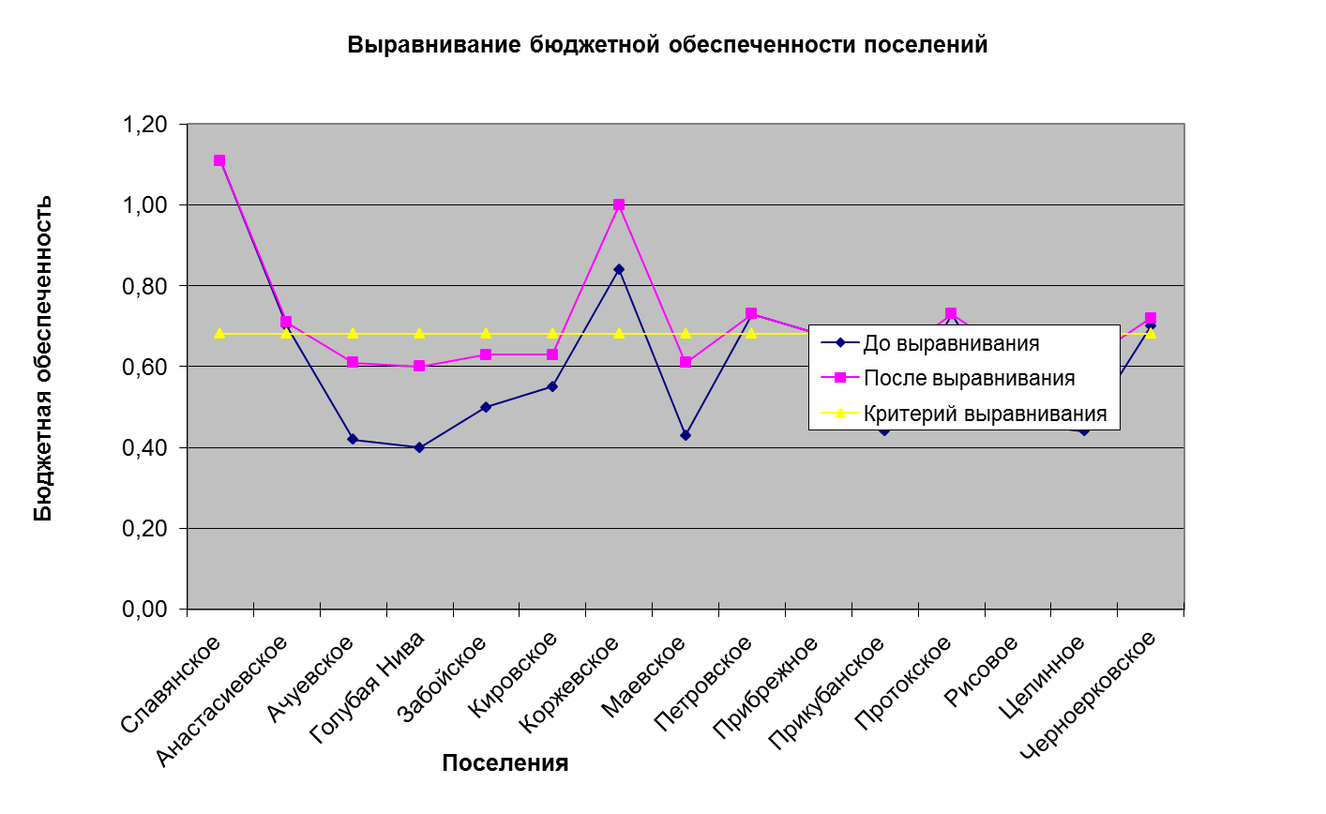
Дотации на выравнивание бюджетной обеспеченности поселений в 2023 году
В проекте решения о бюджете на 2023 год предусмотрены в сумме 31 200,0 тыс. рублей. Различие между наиболее и наименее обеспеченными поселениями сокращено в 1,04 раза.

Slide 19
Структура расходов за счет средств местного бюджета муниципального образования Славянский район, тыс. рублей
18

Slide 20

Благодарю за внимание

